Slide 1
INFORMAČNÍ A ZNALOSTNÍ MANAGEMENT A TECHNOLOGIE
7. INFORMAČNÍ MANAGEMENT
Ing. Radim Dolák, Ph.D.

Slide 2
Cíle přednášky
Vymezit pojem informační strategie a seznámit s principy řízení ICT
Uvést základní schéma řízení podnikové informatiky
Definovat a popsat obsah metodik ITIL a COBIT
Notes:
csvukrs

Slide 3
Vymezení pojmu Informační strategie
Informační strategie navazuje a rozpracovává podnikovou strategii. Cílem je především podpora podnikových cílů vhodným informačním systémem a efektivní práce s informacemi všeobecně.
Informační strategie rovněž určuje celkovou koncepci rozvoje informačního systému podniku na dva až tři roky. (Česká společnost pro systémovou integraci, 2011)
Z hlediska hierarchie mezi podnikovými strategiemi pak zaujímá mezi funkčními strategiemi zvláštní postavení v tom smyslu, že musí podporovat jak nadřazenou obchodní strategii, tak i ostatní funkční strategie a měla by s nimi být provázána tak, aby maximálně IS/IT podporovaly naplnění dílčích strategických cílů souvisejících funkčních strategií. (Keřkovský, 2003)
Notes:
csvukrs

Slide 4
Vymezení pojmu Informační strategie
Jak uvádí například Richta (2005), tak je nutné informační strategii podniku vytvářet v návaznosti na rozvojový (podnikatelský) plán podniku. Strategické plánování informačních systémů v izolaci od strategického podnikatelského plánu je zárodkem pozdějších problémů. Izolované vytváření plánu informační strategie pravděpodobně povede k vzniku nákladných systémů, které nebudou schopny plně sloužit potřebám podniku.
Podle Maryšky (2008) informační strategie zajišťuje především vzájemnou synchronizaci a provázání plánovaných a řešených projektů a provozovaných aplikací. Nemá-li organizace informační strategii, pak obvykle investice do informatiky nejsou navázány na podnikové cíle, a tím není dostatečně zajištěna návratnost investic do IS/ICT.
Notes:
csvukrs

Slide 5
Řízení ICT v podniku
Řízení podniku z pohledu ICT obvykle probíhá na třech základních úrovních – strategické, taktické a operativní.
Nejinak tomu je i v řízení informatiky. Každá z těchto úrovní se dále člení na oblasti, resp. domény, řízení a ty pak obsahují jednotlivé procesy a funkce řízení.
Tento koncept je dokumentován na následujícím obrázku.
Notes:
csvukrs

Slide 6
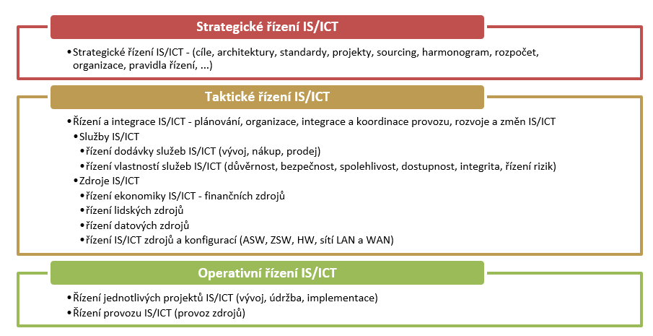
Řízení ICT v podniku
Základní schéma řízení podnikové informatiky. Vlastní zpracování podle Gala, Pour a Toman.
Notes:
csvukrs

Slide 7
Metodiky a modely řízení ICT
Jak uvádí například Gala (2005), tak význam informatiky pro výkonnost a úspěšnost firmy vyvolával tlak na racionalizaci jejího řízení a s tím související vznik různých metodik a modelů.
V praxi jsou nejvíce používané dva základní modely řízení informatiky a to ITIL a COBIT.
ITIL – představuje soubor postupů řízení podnikové informatiky prostřednictvím služeb vydaný britskou vládní agenturou Central Computer and Telecommunications Agency (CCTA).
COBIT (Control Objectives for Information and Related Technology) je základní metodikou sdružení pro audit a řízení informačních systémů ISACA (Information Systems Audit and Control Association).
Notes:
csvukrs

Slide 8
Metodiky a modely řízení ICT - ITIL
ITIL je zkratka pro "Information Technology Infrastructure Library", což v překladu znamená "kniha infrastruktury informačních technologií".
Na jejím vytvoření spolupracovala řada společností a vládních organizací s cílem vytvořit soubor nejlepších praktik (Best Practices) v oblasti procesního řízení podpůrných služeb v IT.
Podle Basla (2008) ITIL obsahuje jeden z nejucelenějších referenčních modelů řízení podnikové informatiky. Přestože není tak strukturován jako například CMMI či COBIT, je napsán velmi čitelným jazykem.
Notes:
csvukrs

Slide 9
Metodiky a modely řízení ICT - ITIL
Základním pojmem je služba, která je nejdůležitějším pojmem ITIL a zde ji chápeme jako „IT“ službu, protože je poskytována IT oddělením nebo IT firmou.
Jde o technickou nebo organizační kapacitu, kterou IT poskytuje svým uživatelům.
Může mít různou formu od elektronické pošty, provoz a správu sítě až po např. zálohování dat.
Důležité je si uvědomit, že každá služba má svůj životní cyklus, jenž reprezentuje „život“ služby od jejího vzniku až po provoz a zánik.
Notes:
csvukrs

Slide 10
Metodiky a modely řízení ICT - ITIL
ITIL verze 3 rozdělil životní cyklus služby do těchto pěti fází:
strategie služeb (Service Strategy) – v první fázi životního cyklu proběhne výběr služby, kterou bude organizace poskytovat. Je vybrána taková služba, která přinese zisk a vyplatí se ji provozovat,
návrh služeb (Service Design) – zde je navrženo, jak bude vybraná služba vypadat a z jakých technologií se bude skládat,
přechod služeb (Service Transition) – v této fázi je navržená služba fyzicky vytvořena, což například znamená, že je naprogramována a že je zakoupen hardware. Proběhne zde i její přesun do provozu,
provoz služeb (Service Operation) – v jejím rámci je služba provozována a podléhá běžné podpoře IT,
neustálé zlepšování služeb (Continual Service Improvement) – služba je průběžně monitorována a zlepšována.
Notes:
csvukrs

Slide 11
Metodiky a modely řízení ICT - ITIL
ITIL verze 4 přidává další služby k předchozímu ITIL verzi 3:
Risk management
Business analyses
Project management
IT asset management
Architecture Management
Measurement and reporting
Workforce and talent management
Infrastructure and platform management
Notes:
csvukrs

Slide 12
Metodiky a modely řízení ICT - ITIL
Při zavádění IT procesů podle ITIL bývá otázka vazeb na ostatní procesy často podceňována, přitom je z hlediska automatizace IT procesů ve větším rozsahu klíčová. Je vhodné při zavádění jednotlivých procesů ITIL postupovat podle následujícího scénáře (Sveřepa, 2008):
získat obecnou představu o procesech ITIL a jejich vzájemných souvislostech,
určit IT proces, jehož implementace přinese největší přínos,
prozkoumat podrobně jeho vazby na ostatní procesy a stanovit jejich násobnost,
pokud se nejedná o první implementovaný proces, je potřeba zvážit dopady vybraného procesu do již nasazených procesů,
promyslet návazné dopady do dalších IT procesů, které budeme implementovat v budoucnu.
Notes:
csvukrs

Slide 13
Metodiky a modely řízení ICT - ITIL
Nejdůležitější přínosy implementace ITIL jsou následující (Implementace ITIL, 2011):
úspora nákladů na provoz IT služeb,
lepší kvalita a spolehlivost IT služeb (spokojenější zákazníci),
lepší využívání drahých ICT zdrojů a menší počet výpadků ICT systémů,
vyšší úroveň komunikace mezi pracovníky úseků ICT a zákazníky/uživateli.
Notes:
csvukrs

Slide 14
Metodiky a modely řízení ICT - COBIT
Metodika COBIT pokrývá problematiku řízení IS/ICT v širším kontextu a tedy i včetně aspektů řízení firmy, jejíž je infrastrukturou. (Řepa, 2006)
Podle Doucka je následující přehled informačních kritérií:
účelnost
účinnost
důvěrnost
integrita
dostupnost
shoda
hodnověrnost
Notes:
csvukrs

Slide 15
Metodiky a modely řízení ICT - COBIT
Podle Doucka je následující přehled zdrojů IT
aplikace
informace
infrastruktura
lidé
Podle Doucka je následující přehled domén pro rozdělení procesů IT
plánování a organizace
pořízení a implementace
dodávka a podpora
monitorování a hodnocení
Notes:
csvukrs

Slide 16
Metodiky a modely řízení ICT - COBIT
V rámci řízení kontinuity činností IT je podle metodiky COBIT důležité:
chránit
odhalovat
reagovat
obnovit
provozovat
navrátit
Notes:
csvukrs

Slide 17
DĚKUJI ZA POZORNOST

